Slide 1
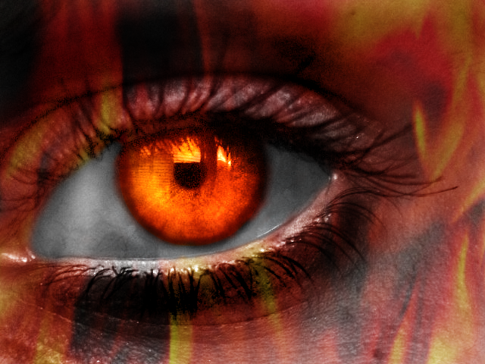
SHIELD AGAINST THE EVIL EYE
Protect Our Blessings
Notes:
الحمد اللہ ،جو بھی خوشیاں اور نعمتیں ہمیں حاصل ہیں ہمیں اس کے بارے میں اس بات کا خوف ہوتا ہے کہ کہیں وہ چھین نہ جائیں ،ہم چاہتے ہیں کہ ہمیں ہر نعمت کا تحفظ حاصل ہو ۔
یہ دو سورتیں سورۃ الفلق اور سورۃ الناس ہماری حفاظت کے وہ ہتھیار ہیں جو ہمارے لئے کافی ہیں ۔آج ہم انہی کو گہرائی میں سمجھیں گے انشاءاللہ ، کہ اللہ تعالیٰ نے ہمیں کن چیزوں سے پناہ طلب کرنے کو کہا ہے اور کیوں ۔
Blessings.. If u have security u will have apice of mind

Slide 3
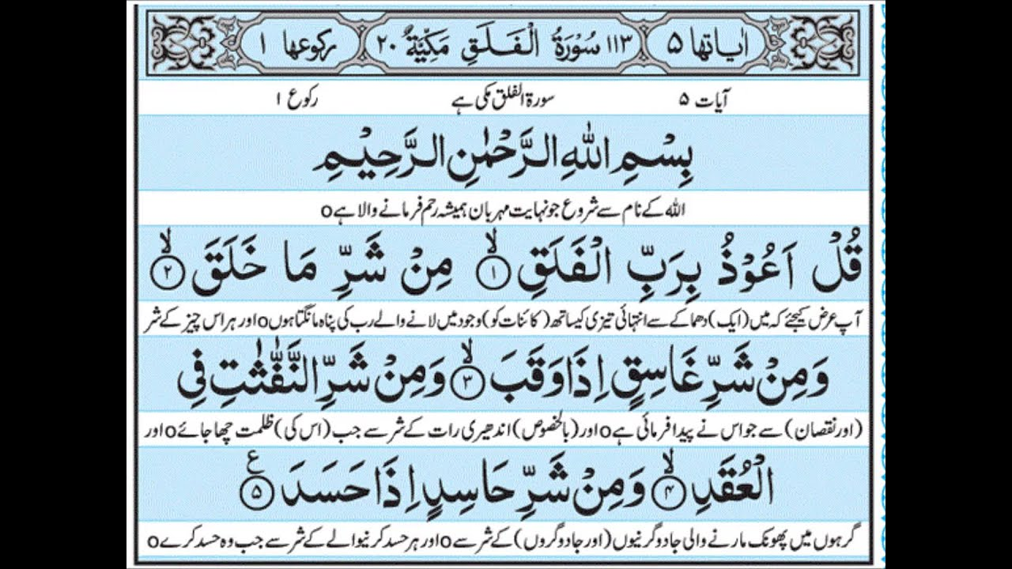
Notes:
تلاوت و ترجمہ
ان دونوں سورتوں کی احادیث میں بے انتہا فضیلت و اہمیت آئی ہے ۔ان دونوں سورتوں کو ملا کر معوذتین کہا جاتا ہے ۔کیونکہ عموماًیہ دونوں ساتھ پڑھی جاتی ہیں اور ان دونوں میں پناہ طلب کی گئی ہے

Slide 4
Notes:
سورۃ الفلق ،سورۃ الناس دونوں میں کن چیزوں سے پناہ طلب کی گئی ہے ۔
٭سورۃ الفلق میں ایسی تمام چیزوں سے پناہ مانگی گئی ہےجن پر انسانوں کا کوئی اختیار کوئی بس نہ ہو اور وہ ہماری خوشیوں ،نعمتوں کو نقصان پہنچانے والی ہوں ۔مثلاً رات کا اندھیرا ،جادو ،نظر بد ،حسد وغیرہ ۔
٭سورۃ الناس میں اندرونی حفاظت (دل کی حفاظت )کے لئے پناہ مانگی گئی ہے کہ کہیں میرا نفس مجھے برائی کے راستے پر نہ لے جائے کہیں میرے
اندر ایسے وسوسے نہ آئیں کہ میری نعمتیں چھن جائیں۔
وہ تمام چیزیں جو ہماری خوشی کا ذریعہ ہیں ،ہم ان تمام چیزوں کی حفاظت چاہتے ہیں ۔اگر ہم ان تمام چیزوں کی حفاظت کے لئے دعا مانگیں تو وہ دعا بہت طویل ہو جائے گی اور ہمارے لیے مشکل ہو جائے گا کہ ہم ان تمام چیزوں کو یاد رکھ کے دعا مانگ سکیں ؟اسلیے ہمیں اللہ تعالی ٰ نے ہمیں دو طاقتور ہتھیار عطا کر دئیے ہیں ۔
2 powerful surah, some things harm us from us outside, external and internal that destroy our happiness
Try imagine yourself standing before Allah and asking for protection
This is certainly a powerful weapon that Allah has given the believers.
Surah Falaq deals with problems which afflict a human - which
he has no control over. They are other creations. I.e. The night, the sorcerers, enviers, etc.

Slide 5
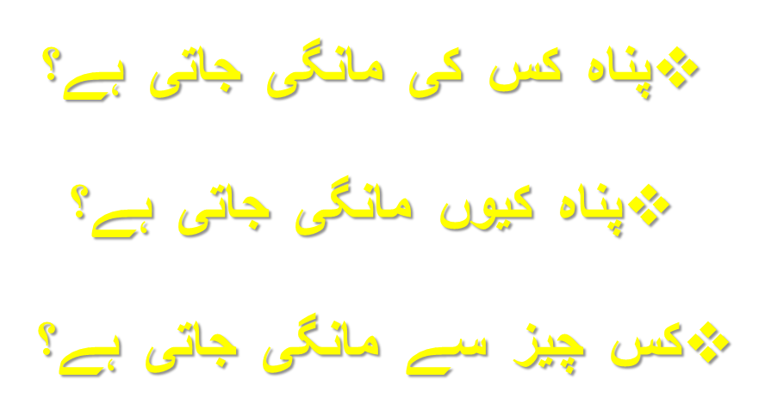
Notes:
سورۃ الفلق ۔۔۔۔آیت نمبر 1 :
٭ "قل" اعوذ۔۔۔دعا سکھاتے میں انتہائی خوبصورت جز رکھا گیا کہ "قل "کہہ دو ،اعلان کر دو کس بات کا اعلان کہ میں پناہ چاہتی ہوں ،اس سے انسان کی کمزوری کا اور بے بسی کا بھی پتہ چلتا ہے اور انسان کو یہ احساس دلانا بھی مقصود ہے کہ انسان کے پاس کوئی اختیار نہیں اپنی حفاظت کا ۔کامل قدرت کا کا اختیار اللہ کے پاس ہے ۔
٭اس اعلان سے تمام گھمنڈ ،تکبر کی کیفیت کا بھی خاتمہ ہو جاتا ہے ۔بعض لوگ خود کو اتنا اونچا سمجھتے ہیں کہ وہ اللہ تعالیٰ سے دعا ہی نہیں مانگتے ۔پناہ کیوں مانگی جا رہی ہے ؟کیونکہ ہم خود کچھ نہیں ہیں اور کن چیزوں سے یہ آگے دیکھتے ہیں ۔
So Allah wants the human to say that he is weak, that he is helpless, and that he needs help
from Allah who is greater than him.
An act of humility, powerlessness.
Because there are some humans are arrogant, their ego will prevent them from asking, and
when they really need help - they might ask quietly; 'will you help me?'
Allah is telling us to humble ourselves and ask Him out loud.
The word Qul (say) - removes arrogance and Istighna (thinking falsely you are self sufficient).
Allah is removing every atom of pride in our heart.
Making Making this announcement out aloud, is done for many reasons. It removes;
- Your ego and self pride.
- Your false sense of 'I don't need protection'
Having a self sense of protection is a form of shirk.
Because Allah says; kal-laa inna al insaana la yatgha, ar-Ra'aahu astaghnaa (no! Surely the
human rebels, he sees himself as self sufficient - surah 'Alaq).
So Allah is telling us to declare our need to Him openly
Your entering into the protection and obedience of Allah.

Slide 6
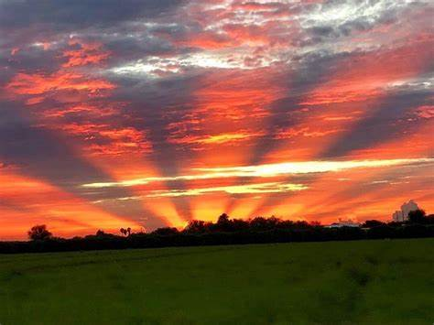
The word FALAQ means “to split.”
This “splitting” refers to the break of dawn because it splits the night and darkness
Notes:
٭ "الفلق" کے معنی پھاڑنے کے ہیں ۔اس سے مراد رات کی تاریکی کو پھاڑ کر سپیدہ صبح کو نکالنا ہے ۔دوسری مثالیں بھی اس میں آکر سکتی ہیں کہ کس طرح اللہ تعالی ٰچیزوں کو پھاڑ اس میں سے زندگی نکالتے ہیں ۔مثلاً بیج کو پھاڑ کر پودا نکالتے ہیں (فالق الاصباح فرمایا گیا )
اسی طرح تمام حیوانات یا تو مادرِرحم سے نکلتے ہیں یا انڈا توڑ کر نکلتے ہیں ،بارش برستی ہے تو بادل کو چیر کر پھاڑ کر برستی ہے ۔
٭تو جس طرح رات کو پھاڑ کر اللہ تعالیٰ جس طرح روشنی نکالتے ہیں ،اس طرح ہر برائی کو ختم کر کے ہمیں اندھیروں سے روشنی میں نکال لانا چاہتے ہیں ۔یہ ہمارے اوپراس کی بہت بڑی رحمت ہے ۔
Fal-laqa - to rip open something and something comes out of it.
I.e. to Tear open a cushion and the fluff comes out.
The rays of the morning tears through darkness. I.e. Daybreak. Cracks of Sunlight breaks
through the darkness. A seed slowly rips open and the plant comes out = falaq
Falaq (as mentioned in many arabic lexicons including Taj al Uroos, Lisan al 'Arab) includes the
meaning of Khalq - that which is Created.
Because everything which has been created comes out of something that has been torn.
Examples of this;
- What comes out of something else, i.e. Water springs out of mountains.
- Water tears out from the clouds.
- Plants tear through the Earth and come out of it (Nabat min al ardd)
- Children from the wombs of their mothers.
Some contemporary scholars made The Big Bang theory part of this too. Saying that this
Universe came from an origin point, forming this universe and expanding.
So Falaq is similar to 'Created' in meaning - because all life comes into existence through tearing
out through something else
Falaq =
The morning Daybreak when the sun just cracks through the night, everything which forms
through tearing of creation (including humans, plants, animals, bacteria [amoeba], the sky
[day/night] etc.).
All these are included.
Allah is signifying that He is the Master of birth, of life. Because this tearing open signifies; the
birth of the day from the night, the birth of rain tearing from the clouds which gives life to the
dead earth - giving it life, providing life food for all living beings - who give birth to children..

Slide 7
FALAQ actually gives a far deeper meaning than simply Daybreak.
He (swt) destroys all else.
Until nothing returns except He (swt).
Notes:
٭ فلق کے معنوں میں "خلق " بھی شامل ہے یعنی جو تخلیق کیا گیا ۔
٭اس سورۃ میں کچھ نفسیاتی اور معاشرتی مشکلات کا ذکر کیا گیا ہے یعنی ،رات کا اندھیرا ،جادو ،حسد وغیرہ ۔
"فلق" کا لفظ بہت اہمیت کا حامل ہے یعنی اللہ تعالی رب الفلق ہے ۔وہ تمام مشکلات ،تمام اندھیروں کو پھاڑ کر ہمارے لئے آسانیاں پیدا کرنے والا اور مشکلات کو دور کرنے والا ہے ۔اللہ تعالیٰ ہمیں سکون دے رہے ہیں یہ بتا کر کہ اللہ تعالیٰ کے پاس مشکلات کو دور کرنے کا سارا اختیا ر ہے ۔جب ہم مشکل
میں پھنسیں یا کسی شر کا ہمیں اندیشہ ہو ۔(دنیا کی مختلف زبانوں میں برائی کو ہمیشہ اندھیروں سے ظاہر کیا جاتا ہے )
Falaq (as mentioned in many arabic lexicons including Taj al Uroos, Lisan al 'Arab) includes the
meaning of Khalq - that which is Created.
Because everything which has been created comes out of something that has been torn.
Examples of this;
- What comes out of something else, i.e. Water springs out of mountains.
- Water tears out from the clouds.
- Plants tear through the Earth and come out of it (Nabat min al ardd)
- Children from the wombs of their mothers.
Some contemporary scholars made The Big Bang theory part of this too. Saying that this
Universe came from an origin point, forming this universe and expanding.
So Falaq is similar to 'Created' in meaning - because all life comes into existence through tearing
out through something else
Falaq =
The morning Daybreak when the sun just cracks through the night, everything which forms
through tearing of creation (including humans, plants, animals, bacteria [amoeba], the sky
[day/night] etc.).
All these are included.
Allah is signifying that He is the Master of birth, of life. Because this tearing open signifies; the
birth of the day from the night, the birth of rain tearing from the clouds which gives life to the
dead earth - giving it life, providing life food for all living beings - who give birth to children..
This surah is about being placed in psychological and social difficulty.
- Night is a time of Fear.
- Jealousy is a feeling where someone can potentially harm you.
- Magic - someone is putting you under difficulty internally, aswell as other external factors.
Falaq - ripping and tearing through all the problems you have.
It is like Allah is giving you openness and relaxation after those times of difficulty, and now Allah
is giving you relaxation after you were constricted and tight.
The Master who tears things open and takes you of of darkness into light. This surah is based on darkness, and coming out of it to enter into the light.
In almost all literatures in the word; Evil is associated with darkness.
i.e. dark thoughts, dark character. And Allah removes the darkness by mentioning one
word; Falaq.
The Falaq which pierces the dark sky and brings the light of the Day to all
when you make Him (swt) as the purpose of your existence, then He (swt) cuts through everything else in your life.
You reach that station where nothing else matters except He (swt).

Slide 8
The word RABB does not just mean “Lord”, it also means Creator.
RABB and that is the One Who is obeyed, the One Who is submitted to, the One Who is served.
Allah (swt) just by referring to Himself as Rabb, demands our obedience.
Notes:
٭پھر یہ کہ اللہ تعالیٰ نے اپنا تعارف "رب"کہہ کر کرایا۔رب کے معنی: پیدا کرنے والا، پالنے والا ،تخلیق کرنے والا،نگہداشت کرنے والا جس کی
فرما برداری کی جائے وغیرہ اللہ تعالیٰ اپنے آپ کو رب کہہ کر ہم سے بندگی کا مطالبہ کرتے ہیں یعنی میں جب اللہ تعالیٰ سے پناہ مانگ رہی ہوں تو میں سب سے پہلے اس بات کا اعتراف کررہی ہوں کہ وہ میرا رب ہےتو پھر اس کا تقاضہ یہ ہے کہ ہم اس کے آگے جھکنے والے ہوں ،اس کی اطاعت کرنے والے ہوں ،پھر جب ہم اپنے آپ کو عاجز کر کے ،جھکا کراللہ سے پناہ اور حفاظت طلب کریں تو ہمیں ضرور ملے گی انشاء اللہ
You have to realize that you are not simply seeking refuge in anyone. You are seeking refuge in a
Rabb who tears thru this darkness.., and a Rabb needs to be obeyed
Especially if we want Him (swt) to save us from all the monsters and
the demons that are coming to harm us. So tomorrow at dawn fight with yourself to wake up on
time for Fajr. The next time someone in your family does something to upset you struggle with
yourself not to become angry with them or even to say something to them that might displease
them. This effort that you make demonstrates your submission and your servitude to your Rabb.

Slide 9
In this ayat we are asking for protection from the evil of creation.
Notes:
"من شر ما خلق"
۔ پہلی چیز جس سے پناہ طلب کی گئی ۔ہر اس چیز کے شر سے جسے اس نے پیدا کیا ۔(یہاں لوگوں سے سوال کریں کہ اللہ تعالی نے شر کو کیوں تخلیق کیا ۔یہی پہلا سوال ذہن میں آتا ہے ) ۔ بہت سے علماء/ مفسرین یہ کہتے ہیں کہ شر بذات خود کوئی شے نہیں بلکہ کسی بھی چیز میں بھلائی یا اچھائی کا دب جانا شر ہے ۔ مثلاً رات کی تاریکی بذات خود شر نہیں بلکہ روشنی کا نہ ہونا باعثِ شر/پریشانی ہے ۔
۔ اللہ تعالیٰ نے انسان کی فطرت میں دونوں مادے رکھے ہیں ۔یعنی خیر کا بھی اور شر کا بھی اگر شر کو اللہ تخلیق ہی نہ کرتے صرف خیر ہوتی تو پھر آزمائش کس چیز کی ہوتی ۔یہ تو انسان کے اپنے اوپر ہے کہ وہ کیا پسند کرتا ہے اللہ تعالیٰ ہمار اامتحان لے رہے ہیں ،ہماری آزمائش کررہے ہیں ،کیونکہ پوری زندگی ہی آزمائش کے لئے ہے ۔پھر یہ کہ جس اللہ نے تخلیق کیا ہے جو تخلیق کرنے والا خالق ہے وہی اس بات کا زیادہ حقدار ہے کہ اس سے پناہ طلب کی جائے اور اسی کے پاس کامل اختیار ہے ۔
۔ تو ہمیں جو بھی اللہ کی تخلیق ہے اس کے شر سے پناہ طلب کرنی ہے کوئی چیز ہمارے لئے یا ہمیں نقصان دہ لگ رہی ہوتی ہے دوسرے کی نظر سے دیکھیں تو وہ اس کے لئےباعث ِخیر ہے مثلاًمچھر کا کاٹنا ،خون چوسنا ہمیں شر لگ رہا ہے اپنے لئے لیکن وہ خود اس مچھر کے لئے شر نہیں بلکہ رزق ہے
Ask audience y Allah has created evil?
Ans: to test us! Also scholars say that Allah did not reduce evil to shaitain only but to evil that He has created
Allah didn’t say that that say I seek refuge from what HE has Created.
The one who has created has more power than the creation so if the creation can cause harm the one who created it can save you from it1Sharr is not attributed to Allah, but to Khalq (creation) in this ayah.
Some 'ulama (scholars) said; The general rule is that evil is not an entity by itself, but it is a lack
of good.
Just like darkness is a lack of light.
This ayah has profound lessons in it, because Allah did not reduce it to shayateen (devils) only,
but to the evil that He has created.
The only One without flaws is Allah.
Everything else will have some flaws; The sun, the water, the Earth, the human - every single
creation will have potential harms within it. So we are asking Allah to protect us from the
potential harms of everything which He has created… also snake he bites that’s his food/ mosquiti bit for us its danger
Now it is getting more specific.

Slide 10
Notes:
٭ "غاسق" رات کے پہلے حصے کو کہتے ہیں یعنی جب رات کی تاریکی چھا جائے ۔
٭ "وقب " کے لغوی معنی بھی تاریکی کے ہیں ۔
٭ یعنی ہم اللہ سے پناہ طلب کر رہے ہیں اس رات کی تاریکی سے جبکہ وہ چھا جائے ۔
٭تو یہاںوقب کا لفظ کیوں استعمال کیا گیا ؟۔اس کا مطلب یہ بھی ہے کہ جب چیزیں نظر نہ آئیں ۔
٭ مثلاًاگر رات میں سفر کر رہے ہوں تو بہت سارے خطرات اور چیزوں کا ہمیں پتہ نہیں چل پاتا جو ہمارے لئے نقصان دہ ہوتی ہیں۔
٭ پھر اس میں ایک اور چیز کے شر سے بھی پناہ مانگی گئی ہے وہ ہے "چاند"کیوں کہ جس طرح چاند کے گھٹنے اور بڑھنے سے سمندر کی لہروںمیں اتار چڑھاو ہوتا ہے اسی طرح کچھ چاند کی تاریخوں میں(چڑھتے چاند میں)
لوگوں کے مزاج میں بھی تبدیلی آتی ہے کچھ مزید غصیلے ہو جاتے ہیں۔یہاں اللہ تعالیٰ نے ان تمام چیزوں کے شر سے ہمیں خبردار کیا ہے جس کے بارے میں ہم کچھ نہ جانتے تھے ۔
ghasaq - the first part of the night. When the blue sky has gone and the sky is black.
Aqimi
Waqab - linguistically also means Darkness.
So it is like we are asking Allah to protect us from the evil of the darkness as it darkens.
So why is a different word (waqab) used?
Waqab -
waqab ad-dhalam - darkness so things become invisible.
there's a ditch in a mountain at night, so when something falls into it - you cannot see it. That is
waqaba.
So there are things in the night (including shayateen/devils) which you cannot see.
A'oodhu / 'iyyaadh - seeking protection from things you cannot see.
When there are things lurking in the night which you cannot see.
The human body also has affects by the magnetic forces of the moon, and people tend to
become more violent.
The whole genre of mythical wear wolves is a an exaggeration of how people become much
more violent within the night time, and aggravated during certain cycles of the moon.
This is what the word Lunatic/crazy comes from - the word Lunar (moon).
Because people recognized that the moon affected peoples behaviour during the night.
Allah teaches us about things we are not fully aware of.
Guys/

Slide 11
AL-HADESS
“When the night falls, keep your children indoors, for the devils are out and about at this time. When an hour of the night goes by, you can let them go”.
(Sahih Bukhari.).
Notes:
٭یہ حدیث ہمیں یہی بتاتی ہے کہ چونکہ رات کے وقت شر کا عنصر بڑھ جاتا ہے اور شیاطین کے نکلنے کے اوقات ہوتے ہیں ۔ لہذا خود بھی مغرب کے وقت گھروں میں رہنا چاہئے اور اپنے بچوں کو بھی رکھنا چاہئے ۔
٭ پھر یہ کہ رات میں برائی کا عنصر بڑھ جاتا ہے ۔گناہ کرنا آسان ہوتا ہے ۔کیونکہ چھپنا آسان ہوتا ہے دن میں تو روشنی ہوتی ہے
٭پھر احادیث سے ہمیں یہ بھی پتہ چلتا ہے کہ شیاطین کی مجلس رات میں ہوا کرتی ہیں جس میں شیطان سردار اپنے چیلوں سے پوچھتا ہے کہ تم نے کیا کیا ؟ ان میں سے ایک کہتا ہے کہ میں نے میاں بیوی کے درمیان فساد کرایا تو اسے شاباشی دیتا ہے وغیرہ وغیرہ ۔
This hadith affirms the reality of the harm that can befall an individual from the envious, jealous gaze of a person who when he/she looks at you does not wish well for you. After the revelation of these two surahs, the Prophet (PBUH) sought refuge with Allah (SWT) against the evil of the envious person, the evil of magic and all other evil, by using these surahs.
Regarding Surah al-Falaq and an-Naas, Rasul Allah (PBUH) said that these are ayaat "the similar to which have never been seen before."
[Sahih Muslim]
Prophet sa said: “ If you knew what I knew you would not go out at night”
The shayateen/ devils meet at the ocean at night

Slide 12
In our society how do we act like a devil
Late night parties/ weddings
People kill each other after a couple of drinks, drugs
People act like devils at night
Notes:
تو پھر اپنی سوسائٹی اپنے معاشرے میں ہم دیکھیں ہم کس طرح شیطان بن رہے ہوتے ہیں ۔رات گئے فنکشن ،شادیاں وغیرہ کیا اس بات کا امکان نہیں کہ ہم زیادہ برائی اور شر میں پڑ جائیں کیونکہ ہم جانتے ہیں کہ تمام برائی کے اور شر کے کام رات میں ہوتے ہیں۔
٭ دعا مانگنے اور پناہ طلب کرنےسے کیا مسئلہ حل ہو جائے گا ؟؟ہمیں عملاً بھی تو کچھ کرنا ہو گا نا !! دعا کے ساتھ عملاً کوشش بھی کرنی ہے کہ رات کے وقت بلا ضرورت نکلنے سے گریز کریں۔بلا وجہ سڑکوں اور بازاروں میں گھومنا درست نہیں ۔پھر ایک اور فائدہ بھی ہمیں حاصل ہوتا ہے کہ رات کو جب ہم جلدی سوتے ہیں تو فجر میں آسانی کے ساتھ اٹھ سکتے ہیں اور تہجد میں بھی اٹھ سکتے ہیں ۔
گویا ہر طرح سے ہمارے لئے فائدہ ہی فائدہ ہے ۔
Discussion : potenital of evil is far superior in night and of course its more dangerous to travel at night
Guys/boys/men who hang out late at night alot, they need to quit doing so. They cannot be
reciting this and contradicting the teachings of Allah's Messenger.
So there is an evil in the night times.
The potential of evil is greater.

Slide 13
Notes:
من شر النفٰثت فی العقد: سلائیڈ 18،19،20:
٭ اس آیت میں کس سے پناہ مانگی گئی ہے ؟ "نفثت" سے یعنی جادو کے شر سے خصوصاً جادوگر عورتوں کا ذکر ہے جو پھونکتی ہیں ۔جادو
برحق ہے نبی ﷺکے اوپر جادو کیا گیا جیسا کہ ہم نے پیچھے بات کی لیکن یہ گناہِ کبیرہ میں سے ہے اور اللہ تعالی کے نزدیک سخت ناپسندیدہ گناہ ہے ۔(سورۃ البقرہ میں بھی ہے کہ لوگ پرانے زمانےمیں جادو سیکھتے تھے جو شوہر اور بیوی کے درمیان جدائی ڈالتا ہے یہ ان لوگوں کی آزمائش کے لئے وہ جادو سکھانے والے بھیجے گئے تھے )اس کی سخت ممانعت ہے اسے سیکھنے کی یعنی ہم اس چیز سے پناہ مانگ رہے ہیںجس کا ہمارے پاس کوئی اختیار نہیں۔
٭پھر دوسری اہم بات یہ بھی ہے کہ دل میں صرف جادو سے ہی گرہ نہیں پڑتی ،دل تنگی کا شکار بھی ہو جاتا ہے ،گھٹن کا شکار بھی ہوجاتا ہے ،دلوں پر تالے بھی لگ جاتے ہیں جس کی وجہ سے اسلام پر چلنے کا دل نہیں چاہتا تو اس سے بھی پناہ طلب ک گئی ہے ۔

Slide 14
Naffaathaat – means a woman who blows.
Uqad – means knots.
Magicians used to tie knots in cords and blow on them while reciting spell. They would include clippings of their victim’s hair or other personal effects.
The practicing sorcery is forbidden in Islam.
There is no “good” witchcraft or “white” magic.
Notes:
جب ہم گناہ کرتے ہیں تو دل اندھیرے سے بھر جاتا ہے ۔اور ہم گناہ کی اندھیری راہ کی طرف جانے لگتے ہیں اس سے بھی پناہ طلب کی گئی ہے ۔
جب ہم سورہ الفلق کی تلاوت کریں توہم ذہن میں رکھیں کہ ہم تمام گرہوں کو کھولنے کے لئے کہہ رہے ہیں
العقد سے مراد گرہ ہے اور وعدہ بھی ہے جو لوگ میاں بیوی میں جدائی ڈالتے ہیں وہ نکاح کی گرہ کو کھولتے ہیں جو ناانصافی کرتے ہیں اور عہدوں کو توڑتے ہیں وہ بھی عہد کی گرہ کو توڑتے ہیں
کفر کا اندھیرا ،اللہ کی نافرمانی یہ سب اللہ سے کئے ہوئے عہد کو توڑنا ہے ہمیں ان سب سے پناہ مانگنی ہے

Slide 15
Remember This Ayah
Notes:
اس الہامی کتاب ،اس ہدایت سے دور ہو جاتے ہیں جب لوگ جادو اور برے کام کرتے ہیں اور ان کا قلب بالکل سیاہ ہو جاتا ہے ۔رات کے اندھیرے کی مانند ۔اللہ تعالیٰ ہم سب کو اس سے محفوظ رکھے ۔
we tempted to sin
When we decide to do something displeasing to ALLAH

Slide 16
Notes:
٭سوال یہ پیدا ہوتا ہے کہ کوئی جادو کیوں کرتا ہے ؟؟ظاہر ہے حسد کی وجہ سے ،حسد بہت بری چیز ہے یعنی دوسرے کے پاس کوئی چیز دیکھ کر خواہش کرنا کہ یہ چیز میرے پاس آجائے اور دوسرے کے پاس سے چھن جائے (دو نعمتوں پر رشک جائز ہے۔یعنی اگر کسی کے پاس مال ہو اور وہ اسے راہ خدا میں خرچ کرتا ہو اور علم ہو اور وہ اسے پھیلاتا ہو ۔) یعنی اس کے پاس بھی رہے اور مجھے بھی ملے یہ حسد نہیں بلکہ رشک ہے یہ جائز ہے اور حسد ناجائز ہے
The problems were mentioned before, and now the root of the problem.
Allah told us the problems, and finally has shown us the root of the problems.
Why would someone do magic on someone and harm them? Due to jealousy of wanting what
they have.
The root is all jealosuy.
And from the evil of anyone who engages in Hasad (envy).

Slide 17
The evil eyes
Notes:
پھر یہی حسد نظرِبد کی وجہ بنتا ہے ۔
سورۃ القلم میں اس کا ذکر ہے ۔(آیت نمبر :56 )
ترجمہ: " اور یہ کافر لوگ جب کلام ِنصیحت سنتے ہیں تو تمہیں ایسی نظروں سے دیکھتے ہیں
کہ گویا تمہارے قدم اکھاڑ دیں گے"
پھر اسی طرح ہمیں سورۃ یوسف سے پتہ چلتا ہے کہ حضرت یعقوب ؑ نے جب اپنے بیٹوں کو بھیجا ت وکہا کہ متفرق دروازوں سے جا نا جس کی ایک وجہ نظر بد سے بچانا تھا ۔
٭بعض اوقات کسی کی نظروں سے ہم بہت عجیب کیفیات محسوس کرتے ہیں ،بے سکونی ہوتی ہے ،ہپناٹزم وغیرہ میں بھی نظروں کے ذریعے دماغ پر کنٹرول حاصل کیا جاتا ہے ۔
٭قرآن وسنت سے پتہ چلتا ہے کہ "نظر ِبد "بالکل برحق ہے ہمیں پتہ نہیں چلتا کیونکہ نظر ایک ریڈیائی قوت ہے جس کا اثر ہوتا ہے ۔
٭اب تک جن تمام چیزوں سے ہم نے پناہ مانگی ان پر ہمارا کوئی اختیار نہیں۔
Ultimate result of hasad is evil eye! Nazr! Is haqq! i And verily, those who disbelieve would almost make you slip with their eyes through
hatredness when they hear the Reminder (the Quran), and they say: "Verily, he (Muhammad
SAW) is a madman!" [Surah Qalam 68:51
Hasad.. Staring has an affcet, you can control people from
In a gathering if someone stares at you, you feel confortable, dawaba.. Psychologically ghalaba. True mind control techniques like mesmorize, hyponosis etc
u can control ppl thru mind, like radiation we cant see it but its present.. Science has proven nazar has an affect, someone looks with love someone looks at anger, nazar is haqq
We are seeking Allah's protection from the one who has feelings of jealousy, and when he
makes that jealousy manifest (i.e. through the evil eye etc.)
Putting this ayah into the Main Theme of Darkness, we see that the envious/jealous person will
never show his jealousy in your face, but he will do it behind your back.
In ways which you won't be able to know who asked the magician, a harm which is unseen to
you [Again, this is what Isti'aadha is - to seek refuge from an unseen enemy.]
Perhaps you are aware of the idea of the “evil eye” in Islam.
This happens when someone sees something that another person has and they grow jealous of them.
They are upset that they do not have it.
The envious one watches the other person with resentment and anger and as a result brings some harm to them.
There are actually two levels of envy.
The first is when you become upset that someone else has something you want. You question Allah as to why you did not get it and if this person even truly deserves it.
The second is when you become so envious, that you hope the other person loses whatever item they have. That is definitely the most dangerous form of envy.

Slide 18
Protection From
This Surah will protect Us from many things:
Physical harm coming from humans.
Evil that comes from Jinn.
Pain and injury.
Idolatry and sin.
Witchcraft and sorcery.
Envy.
The evil eye.

Slide 19
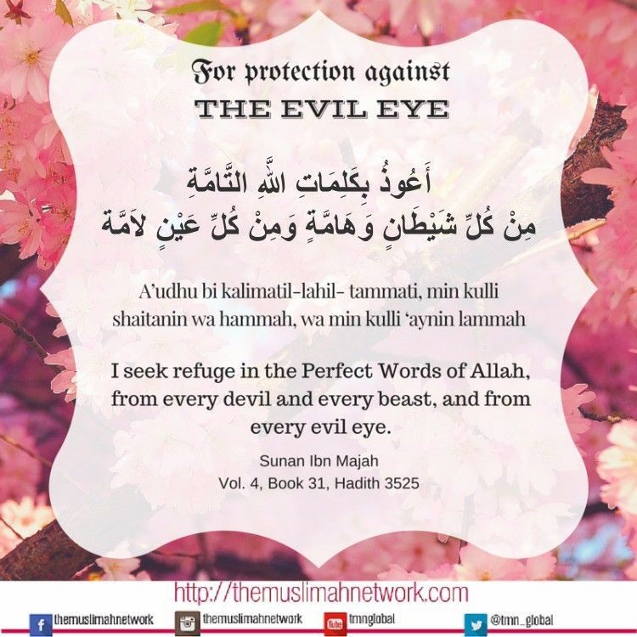
Notes:
سورۃ الفلق اور سورۃ الناس کے علاوہ نبی کریمﷺکے ذریعے سے نظرِبد سے بچنے کے لئے ہمیں مسنون دعائیں بھی سکھائی گئی ہیں ۔
اعوذ بکلمات اللہ التامۃ من کل شیطان و ھامۃ ومن کل عین لامۃ
میں ہر شیطان اور موذی جاندار اور ہر نظرِبد سے اللہ کے کامل اور پُر اثر کلمات کے ذریعے پناہ مانگتا ہوں۔

Slide 20
How can we save ourselves from the envy!
Avoid boasting and showing off.
Be modest in our lifestyle.
Use extra money to help the poor and needy.
Notes:
اس ویڈیو سے ہمیں کیا درس ملا ؟کہ ہم کس طرح نظرِبد کو خود اپنی زندگی میں دعوت دیتے ہیں کہ فیس بک پر اپنی مختلف اچھی چیزیں شئیر کرتے ہیں کبھی کھانے کی تصویراپ لوڈ کر دی ،کبھی گھومنے پھرنے گئے تو وہاں کی کر دی ،کبھی کپڑوں کی اور کبھی کسی اور چیز کی ۔بعض لوگ تو ان چیزوں کو رکھنے کے اہل نہیں ہوتے ،ان کے مالی حالات اچھے نہیں ہوتے ۔
لوگوں کو ایک گھر بنانے میں پوری زندگی لگ جاتی ہیں ۔
٭ اس کے برعکس اسلام ہمیں کیا سکھاتا ہے ۔حدیث رسول ﷺکا مفہوم ہے کہ ،اگر تم پھل کھاو تو اس کے چھلکے بھی باہر نہ پھینکو کہ اگر کوئی خرید نہیں سکتا تو اسے دیکھ کر ملال ہو ۔
٭ ہمارے شئیر کرنے اور لوگوں کو بتانے کی وجہ یہ ہوتی ہے کہ لوگ ہم سے مرعوب ہوں ۔
لہذا ہمیں عملاً کیا کام کرنے ہیں ؟
۔ دکھاوے سے بچنا ہے
۔اپنی طرزِ زندگی کو سادہ بنانا ہے ۔
۔ اگر مزہ لینا ہے تو صرف اپنی حد تک دنیا کو نہ بتائیں ۔
۔ دوسروں کی مدد کا جذبہ پیدا کرنا ہے ۔

Slide 21
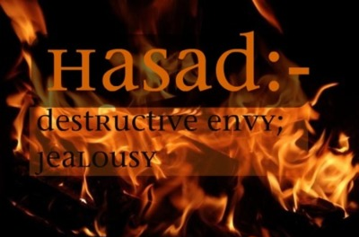
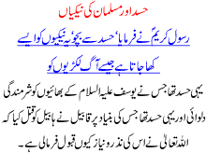
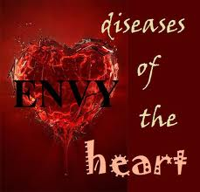
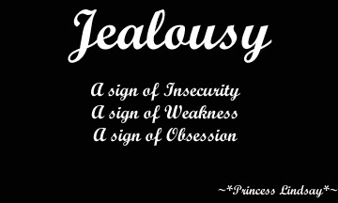
Notes:
(پچھلی بات دہرائی گئی ہے )
If someone envies you then the worst that they can do to you is to cause some harm in this world.
But now think that if you yourself would become
envious. What are the terrible consequences of that?
First of all you would become distant from
Allah (swt) in the life of this world.
You would cease remembering Him (swt). You would only be
thinking about that person whom you envy and whatever it is that they have been given.
Can you imagine the sorrow and the grief that would consume your heart once you have left the Divine Presence?
Once you are no longer among those who worship and remember Allah (swt).
But this would only be the beginning of the torment.
In the Hereafter you would return to your Rabb with Him (swt) being displeased with you

Slide 22
Who is the most Jealous of human beings?
Notes:
٭ انسانوں سے سب سے زیادہ حسد کرنے والا شیطان ہے ۔وہ چاہتا ہے کسی طرح ہمیں ذلیل خوار کر کے اپنے ساتھ جہنم لے جائے ۔
کن جذبات نے اس کو تباہ کیا تھا۔۔؟؟ تکبر ، حسد ، گھمنڈ وہ چاہتا ہے کہ ہمارے اندر بھی یہی سب کچھ پیدا ہو جائے اور اسی کوشش میں وہ لگا رہتا ہے اور ہمارے اندر وسوسے ڈالتا ہے ۔
تو اگلی سورۃ سورۃ الناس ہے جس میں ان تمام شرور سے پناہ مانگی گئی ہے جو شیطان ہمارے دلوں میں وسوسے ڈال کر ہم سے غلط کرانا چاہتا ہے ۔آئیے سورۃ الناس کا ترجمہ دیکھتے ہیں ۔
His mission : he wants us to forget Allah.. This qulaity of Rabb.. Deviate us from the right path

